Slide 1
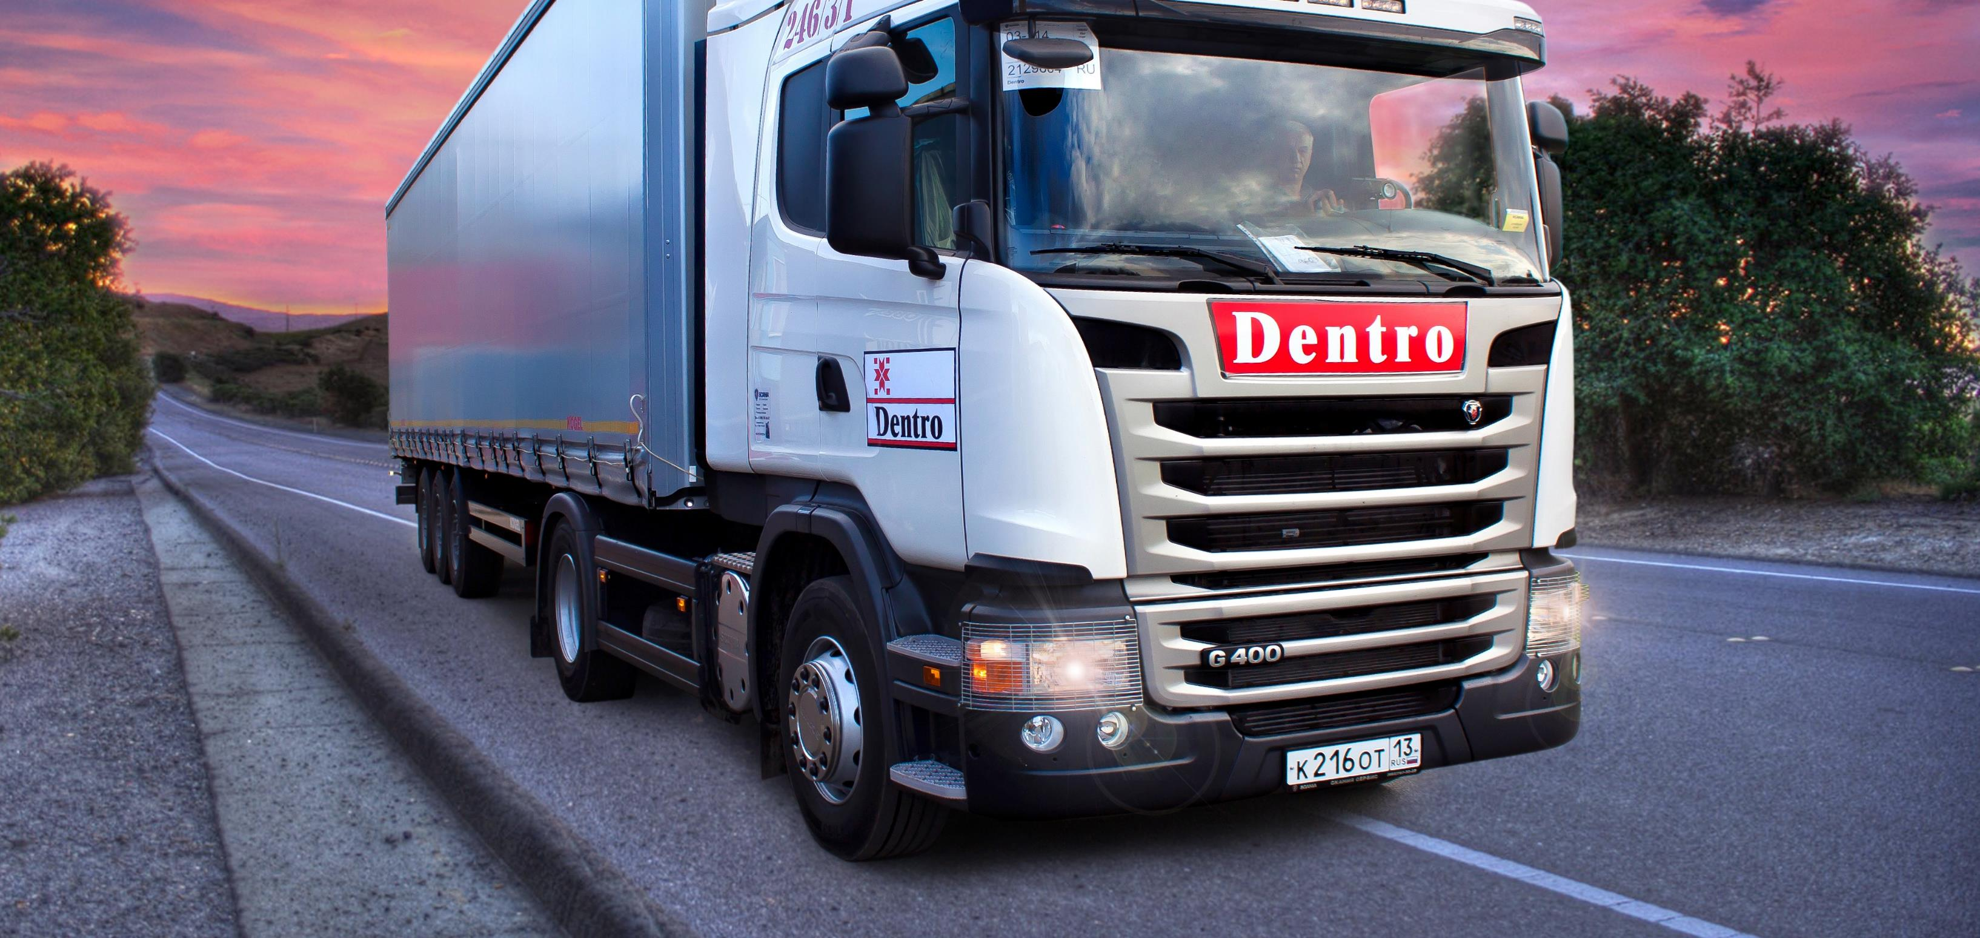
Электронный документооборот - Экономия времени, Экономия денег!

Slide 2
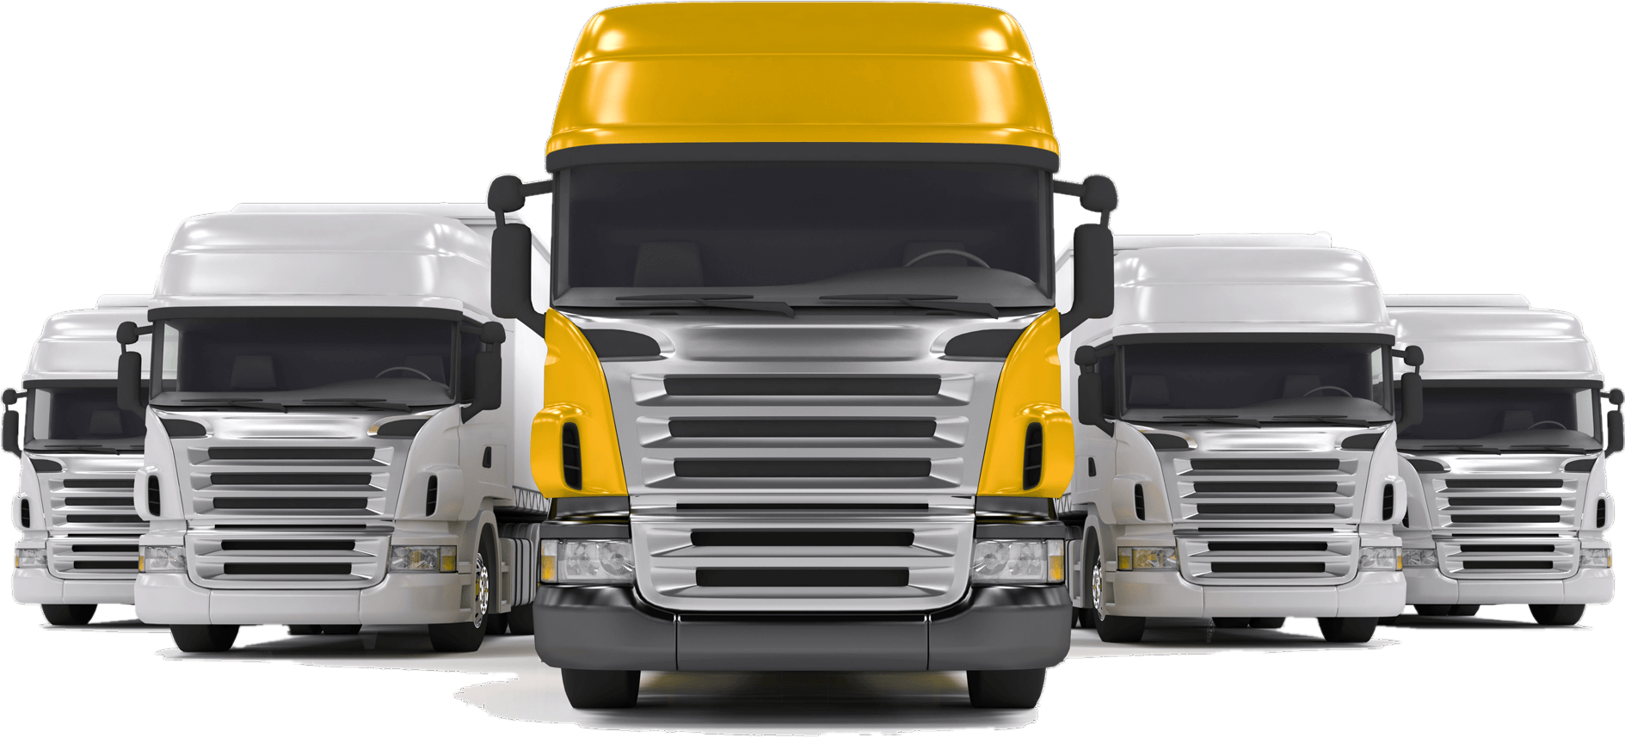
Этапы прохождения документов
Доставка
Распечатка
Сканирование
Традиционно
От одного дня до нескольких недель
Электронно
5-10 минут
Ваша учетная система
Учетная система контрагента
ЭДО

Slide 3
Платите только за свои исходящие документы, Дентро оплачивает свои.
Работая через ЭДО Вы:
Тратите в двое меньше времени на работу с документами, используя ЭДО.
Экономите более 2 млн. рублей на отправке 10 000 комплектов в месяц
Сократите затраты на 70 %
Стоимость печати 1 листа – 1.5 рубля,
с ЭДО этого не требуется
Средняя стоимость доставки 1 пакета документов курьером составляет 220 руб.
Отправка 4 электронных документов (средний пакет) через ЭДО – до 20 рублей.

Slide 4
Преимущества ЭДО
Снижение затрат
Экономия времени
Информация о статусе обработки документов в онлайн режиме
Оперативное закрытие отчетного периода
Прозрачность бизнес-процессов

Slide 5
Лёгкость внедрения инноваций и обучения.
Через системы ЭДО возможна передача и выгрузка документов любых форматов.
ЭДО – это просто,
удобно
и современно!
Электронный документ – это юридически значимый оригинал. Его можно представлять в контролирующие органы и суды.
Быстрое получение, подписание и отправка в два клика!

Slide 6
Перейти
на ЭДО
просто
Выбрать провайдера ЭДО
Дентро работает через провайдера СКБ «Контур» (портал Диадок)
и других операторов ЭДО
Выбрать варианты работы
Вы можете работать как на портале провайдера, так и сделать интеграцию со своей системой ЭДО. Дентро работает через интеграцию Диадок в с системе 1С
Подтвердить желание перейти на ЭДО
Необходимо связаться с Ольгой Храмовой hos@dentro.ru и подтвердить желание перейти на ЭДО, сообщить имя провайдера и вариант работы.

